Slide 1
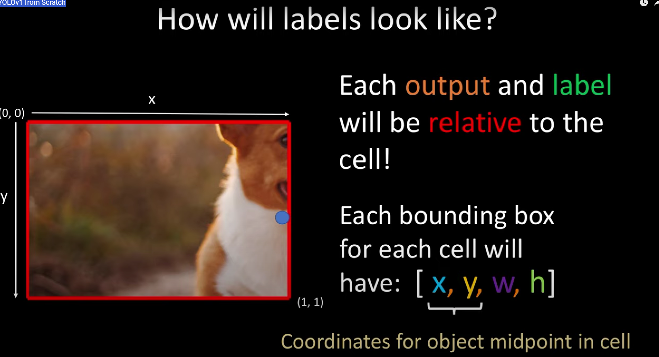
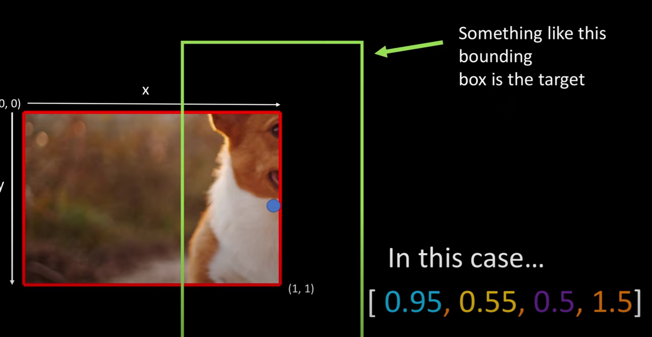
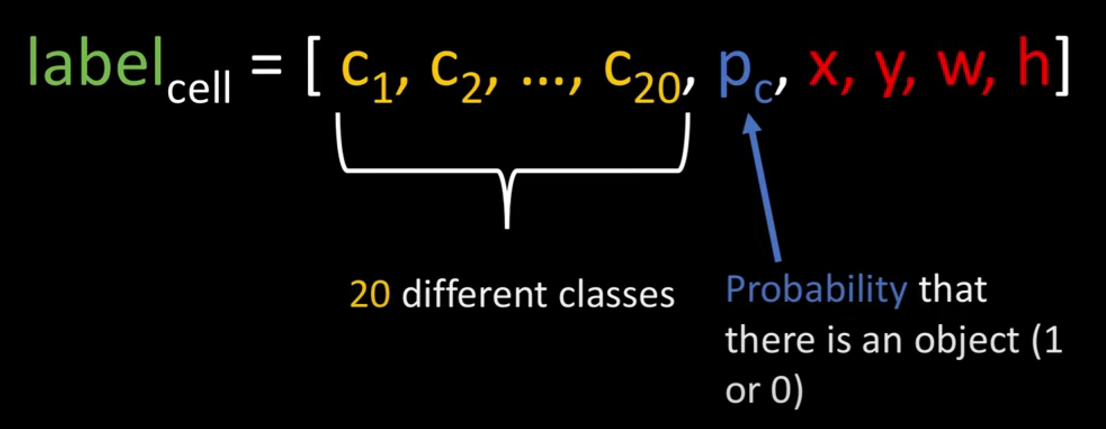
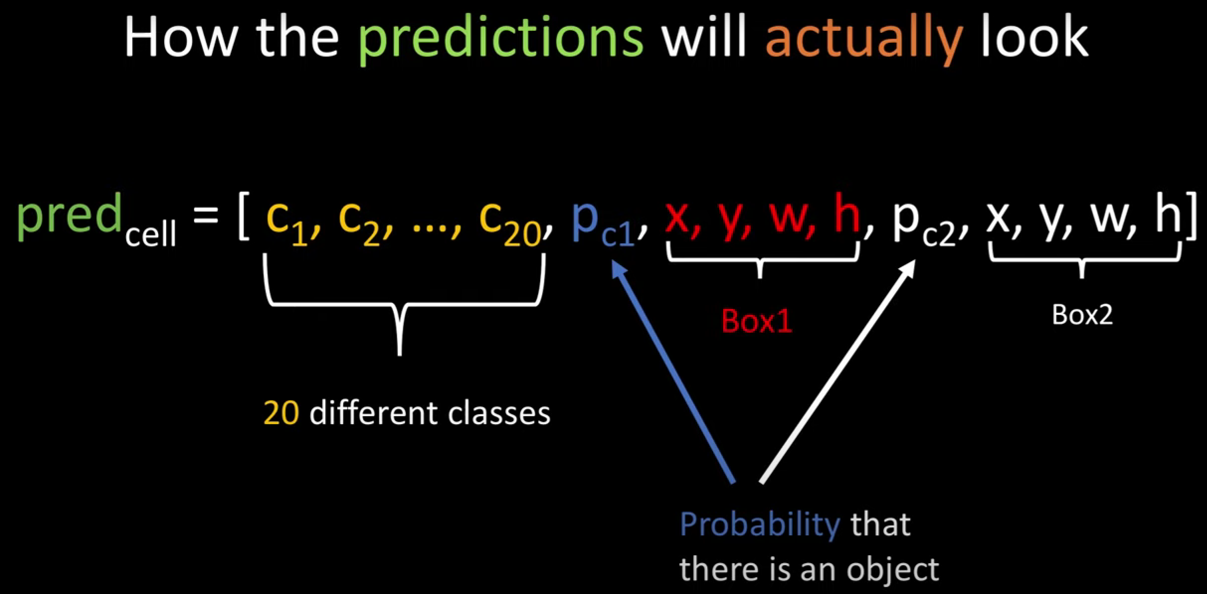
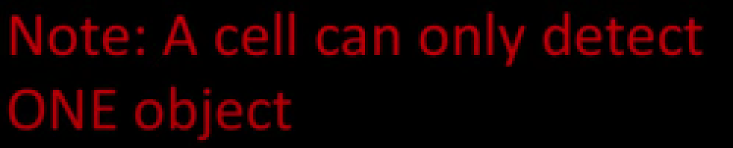
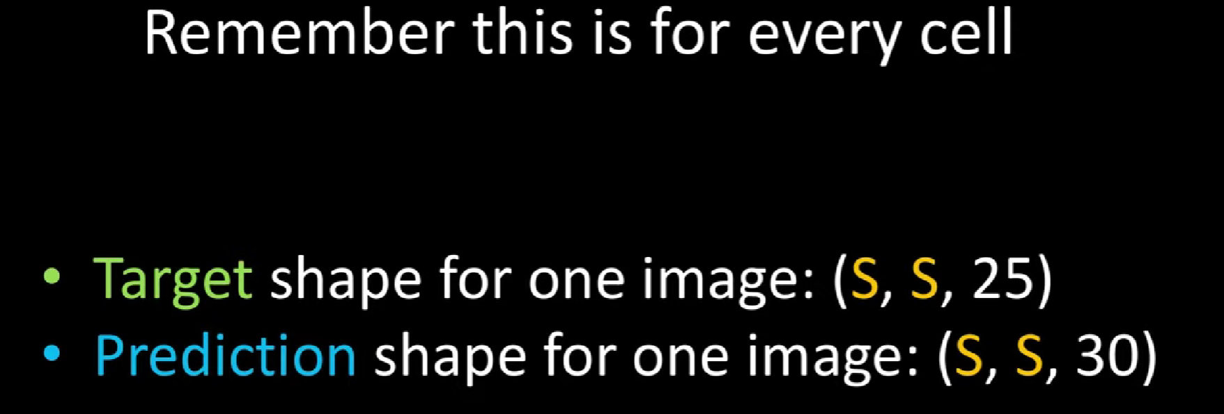
How will the lables look like?
X vs Y là cái vị trí của object mid point.
Kích thước của ô (cell) được chuẩn hóa về 0 và 1. Nghĩa là x chạy từ 0 -> 1 và
Và y chạy từ 0-> 1.
W với H là kích thước của cái bounding box với tâm của bounding box là mid point.
W vs H có thể có giá trị lớn hơn 1 được nếu object to hơn cái grid cell.
Thì với ví dụ này á ta được
X = 0.95, y = 0.55, w = 0.5 và h = 1.5
W là bằng 1 nửa của tổng x
H bằng 1.5 lần tổng y.
Vậy nên giá trị đúng về cho từng grid cell sẽ như thế này.
Trong bài ví dụ đang xét 20 class nên mình sẽ có probability từ c1 tới c20.
Pc là confidence score là trong bouding box đoán được có vật thể.
Còn x, y, w, h thì được giải thích ở trên.
Cái này là cho grid cell chỉ có 1 bounding box đúng mà thôi. Tổng cộng giá trị trả về 25 giá trị .
Đây là giá trị dự đoán (pred)
Trong 1 grid cell có 2 bounding box. Vậy nên có pc1, và pc2 cho mỗi bounding box đó. X,y,w,h vẫn có ý nghĩa tương tự.
Cũng là 20 class.
Nhược điểm của yolo này là mỗi grid cell chỉ có thể nhận biết được 1 vật thể hay 1 class mà thôi.
Tóm tắt lại:
Thì với mỗi tấm hình, có giá trị như sau: (S, S, 25) này có nghĩa là S, S là vị trí của cái cell. Còn 25 là giá trị của mỗi một cái cell đó, tương tự như trên.
Tương tự, Prediction thì có (S, S, 30): S, S là vị trí của grid cell. Còn 30 là số giá trị trả về. Lý do tại sao là 30 mà không phải 25 là do là trong Prediction, mỗi một grid cell có 2 bounding box.

Slide 2
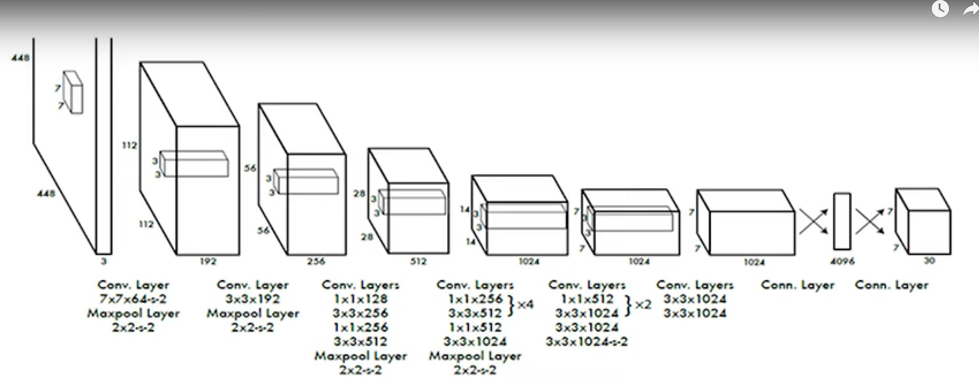
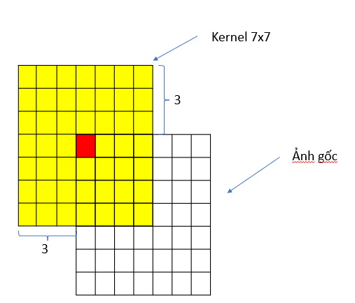
Describing Yolov1 Architecture
Kernel 7x7
3
Lớp convolution thứ 1:
Kernel size là 7x7, có 64 feature. Nên tổng số lượng weight là 7x7x64 (hay có thể hiểu là cho 1 màu thì được 64 Activation map)
Mà hình ảnh có 3 màu RGB vậy nên phải nhân cho 3 nữa nên có tổng cộng 192 Activation map.
Do kích thước của kernel là 7x7 nên trên hình gốc cần có padding là 3.
Bước là 2 do s-2. Vậy nên kích thước khi qua lớp conv sẽ giảm từ 448 về 224. Qua lớp maxpool có stride là s-2 nữa nên từ 224 sẽ giảm về còn 112
Ảnh gốc
3

Slide 3
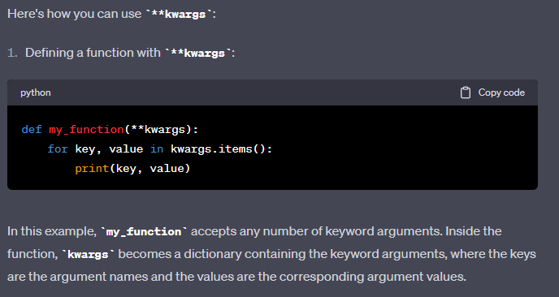
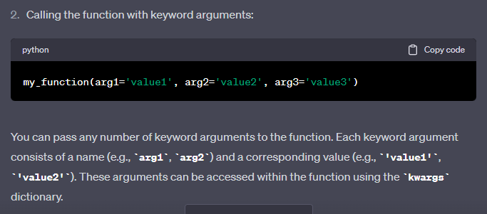
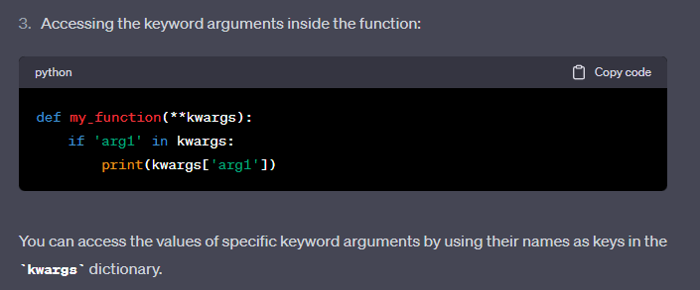
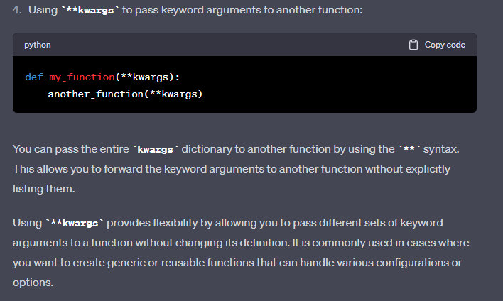
A little unrelated but I think it is important
Stuff in Python.
Khai báo chấp nhận kiểu truyền **kwargs
The **kwargs. This functions like a json file.
Cái này được dung khi cần truyền vào hàm số lượng biến chưa biết trước theo dạng key và value.
Các cách dung kiểu truyền biến này được miêu tả như kế bên.
Dùng để truyền key và value giống như json. Ví dụ như ở kế bên.
Truyền biến kiểu kwargs vào hàm
Truy xuất giá trị của kwarg ở trong hàm
Truyền biến **kwargs này vào một hàm khác.

Slide 4
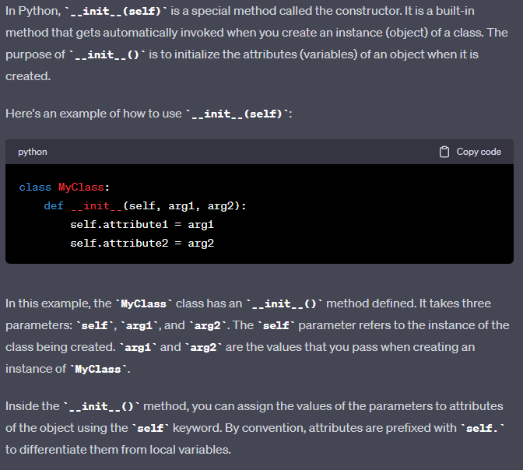
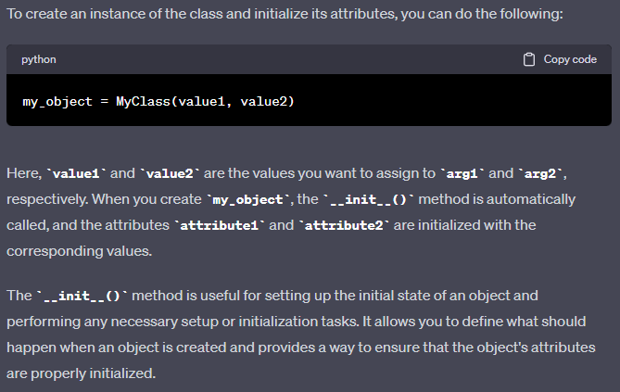
Hàm khởi tạo class: __init__(self):
Hàm này được gọi là hàm constructor. Khi tạo một instance mới của class thì hàm này sẽ được chạy đầu tiên.
Khi muốn truyền biến vào instance của class khi khởi chạy thì phải khai báo biến đó ở trong hàm này
Hàm này cũng dung để khởi tạo các biến self. (Biến self này theo mình hiểu là đang trỏ tới bản thân của cái instance của cái class đang chạy)
Các hàm (hay method) trong class này có thể truy xuất tới các biến global của class thông qua self.
Chỉ được khởi tạo các attribute này ở hàm __init__, không được tạo lung tung.
Ví dụ của khởi tạo class vào truyền biến vào class này.
Khởi tạo object my_object là một instance của class MyClass. Truyền vào My class các biến gọi là value1 và value2. Value1 và value2 khi đó sẽ được truyền vào self.attribute1 và self.attribute2

Slide 5
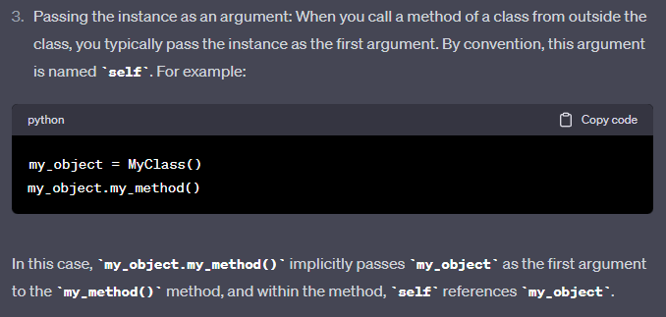
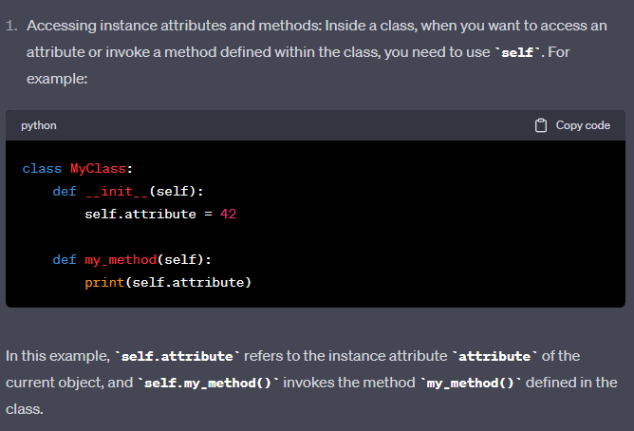
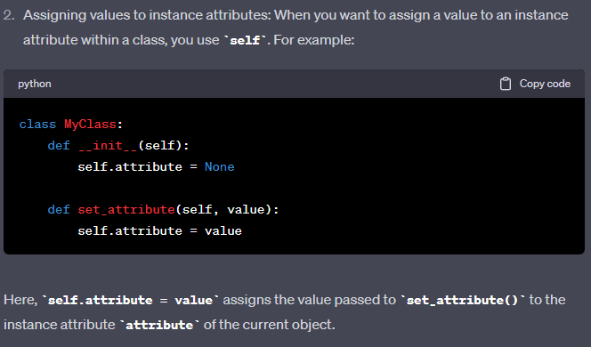
Giải thích rõ hơn về self, tại sao khi khởi tạo hàm nào trong class cũng phải có self đứng đầu tiên.
Khi tạo ra 1 instance mới của class và gọi hàm của class đó từ instance. Thì bản thân instance đó sẽ được coi là biến được truyền vào đầu tiên.
Ví dụ ở đây, có class là MyClass(). Trong class đó có method là my_method()
Khởi tạo instance mới của class là my_object
Gọi hàm my_method() thì my_object.
Khi đó my_object sẽ là biến đầu tiên được truyền vào hàm my_method().
Vậy nên khi khai báo: my_method(self, “các biến còn lại…”)
Chức năng tạo attribute global của self.
Self khởi tạo một biến gọi là attribute. Biến attribute này có thể được truy cập tới bởi tất cả các method trong MyClass khi gọi self.attribute.
Lưu ý: các attribute chỉ được khởi tạo duy nhất trong __init__(). Không được khởi tạo lung tung.

Slide 6
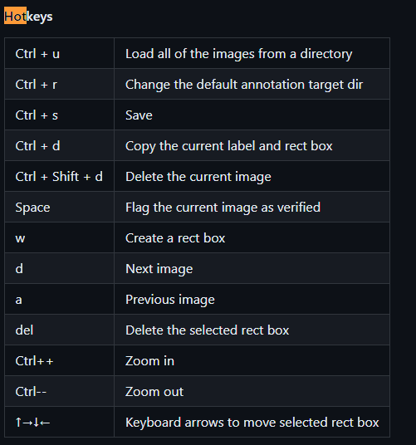
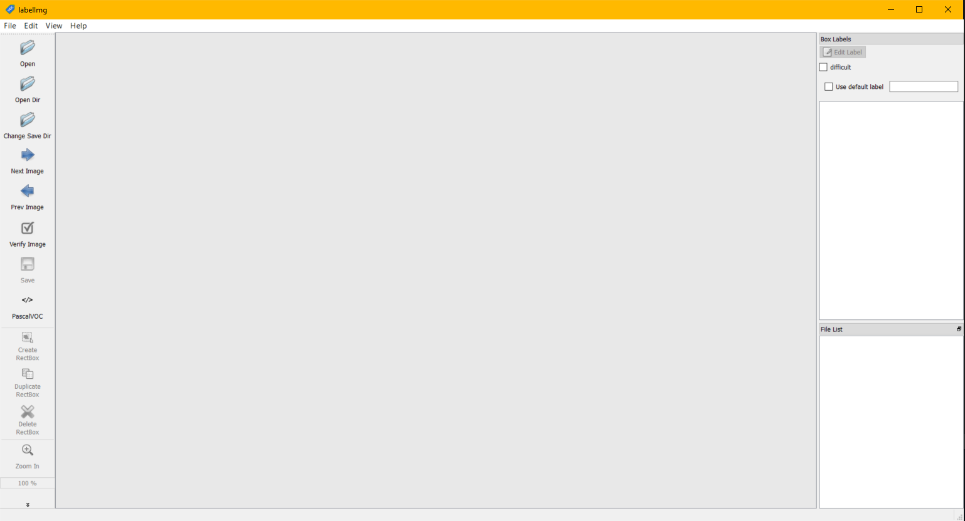
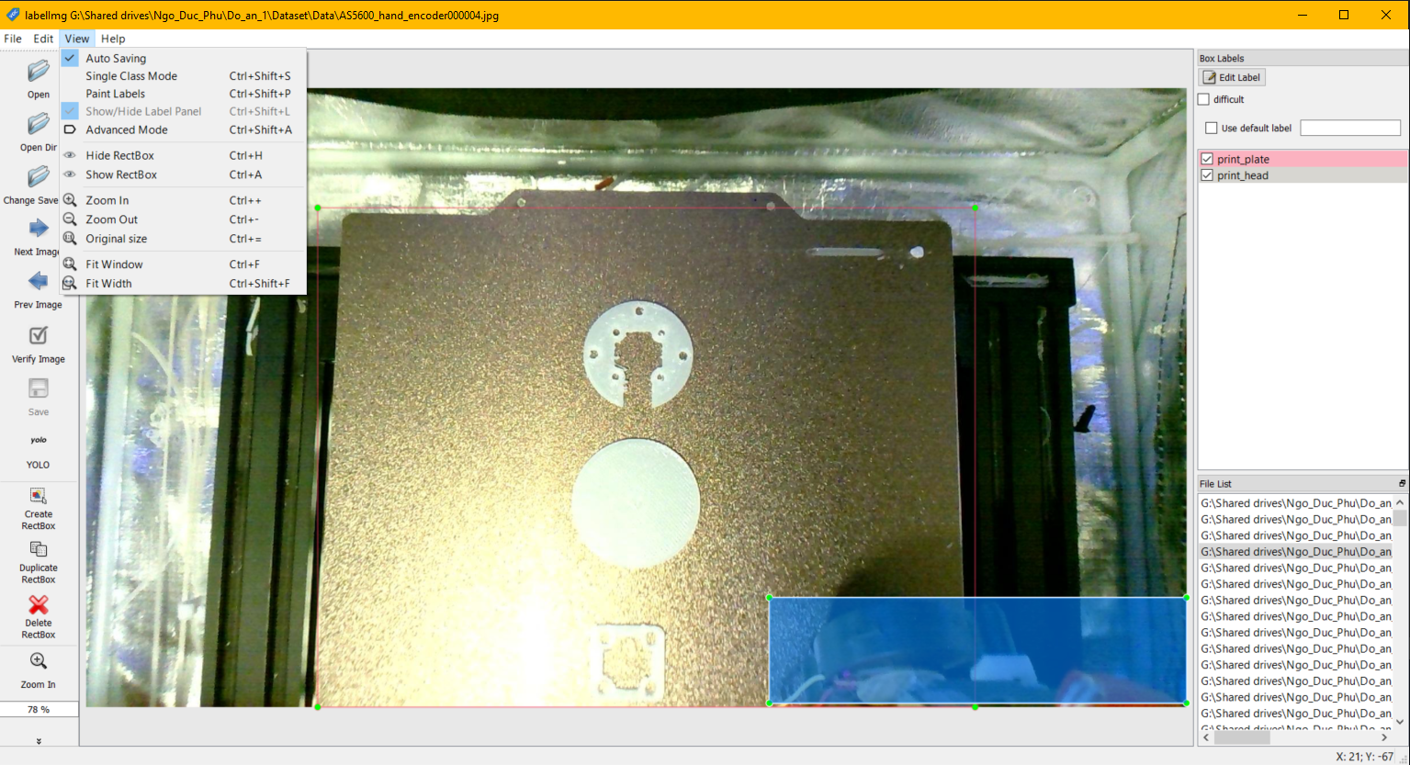
Create a custom Dataset
I follow this tutorial from Youtube to create a custom dataset for yoloV1 https://www.youtube.com/watch?v=9UHGjKWuV0s
Use the app called labelImg I was able to quickly lable a lot of images
The version I am using is quite old, this is the new version for it: https://github.com/heartexlabs/labelImg
Here is the list of available hot keys.
App interface
If you haven’t create anything yet. Press this to open the folder to your image
Then press this to open the folder to where you save the annotation information
Remember to click using YOLO and not Pascal/VOC
Then it is just the matter of drawing the bounding box, assign a label for it and the save it
Remember to choose auto saving

